Slide 1
Java Projekt
Andreas Schranz, Simon Kunz

Slide 2
Inhalt
Resultat
Positives/Negatives
Fazit
Notes:
Resultat: Wir zeigen euch zuerst unser Resultat
Positives Negatives: Was ist uns gelungen, wo hatten wir Schwierigkeiten
Besonderheit: Etwas zeigen das nicht 0815 programmiert wurde
Fazit: Ziel erreicht? Wo hätten wir gerne etwas anders gemacht

Slide 3
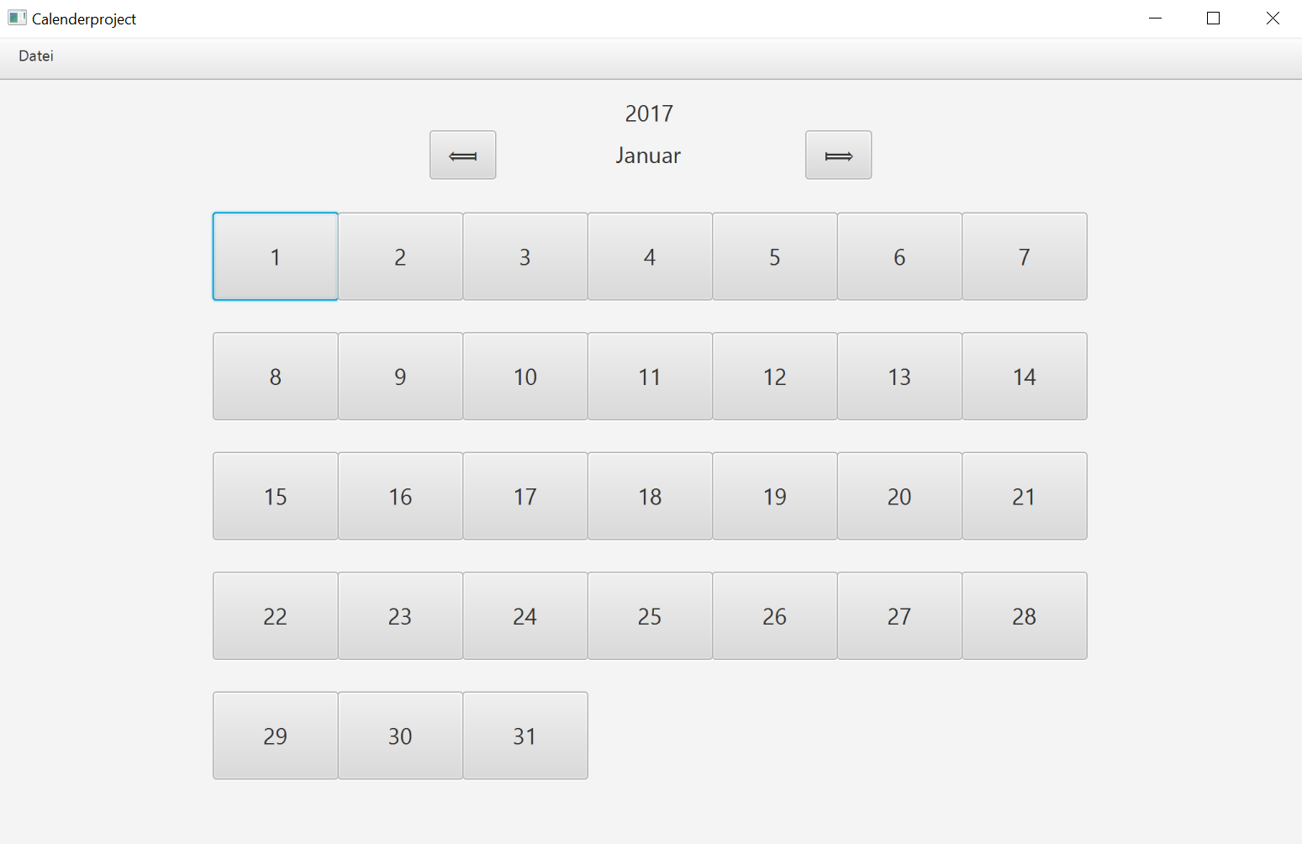
Resultat
Notes:
Resultat zeigen, kurz erklären was wie wo warum

Slide 4
Positives/Negatives
Positives
GUI erstellen
Funktionen hinter dem GUI
Teamarbeit
Negatives
JavaFX Tests
Notes:
Was ist gut gelaufen, was weniger?

Slide 5
Fazit
Gut herausgekommen
Funktionalität
Erweiterung
Datenbank
Jahre
Notes:
Was wir gemacht haben kam gut heraus. Es funktioniert alles. Man müsste es aber noch mit einer Datenbank verbinden um die Einträge zu speichern. Dazu sollte man noch weitere Jahre erstellen.

